Slide 1
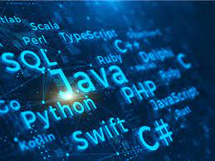
Introducción a las computadoras y a los lenguajes de programación
Fuente: Google

Slide 2
¿Lenguaje?
Caracteres, símbolos y cadenas de datos para comunicarse entre dos o más partes

Slide 3
Lenguaje máquina
El lenguaje de máquina es un lenguaje de bajo nivel que funciona con lenguaje binario, osea de ceros y unos, y se ejecuta en la CPU de la computadora y actúa sobre el hardware que compone el equipo.
.
Lenguaje ensamblador:Se puede considerar como un lenguaje de programación simple o muy dependiente de un hardware. Estas características lo vuelven muy eficiente pero muy poco portable e incompatible con diferentes familias de microprocesadores.
Lenguaje de alto nivel:Lenguaje que se asemeja al lenguaje humano, pero estructurado de tal manera que una máquina lo pueda entender.

Slide 4
En la tienda de Pepito Peréz se desea saber el acumulado de ventas al final del día.
El programa por cada compra debe realizar la solicitud del valor unitario y la cantidad del producto a llevar.
El programa debe acumular todas las ventas e informar el total a pagar

Slide 5
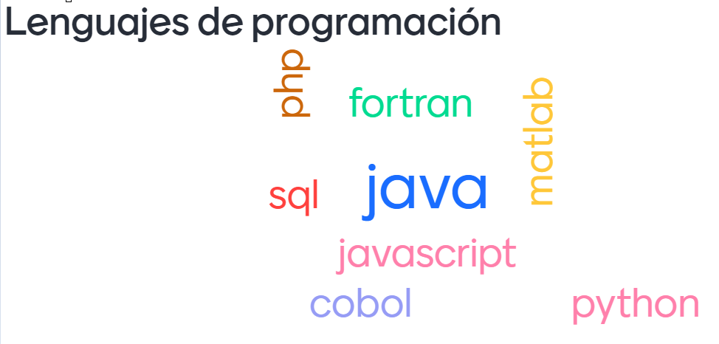

Slide 6
Lenguajes de programación
compilados o interpretados.
Compilados: Son aquellos lenguajes cuya implementaciones son normalmente compiladores(traductores que generan código de máquina o partir de código fuente) o también no interpretes en donde se ejecutan paso a paso, donde no se lleva a cabo una traducción de pre ejecución.
Interpretados:Los lenguajes interpretados suelen ser más flexibles, y a menudo ofrecen características como escritura dinámica y tamaño de programa más pequeño.
-Requieren de un programa que lea el código en tiempo real y la ejecute.
-Estos lenguajes ejecuta línea por línea el programa y a la vez ejecuta cada comando.

